Slide 1
动物换位
报告人：殷玲玲

Slide 2
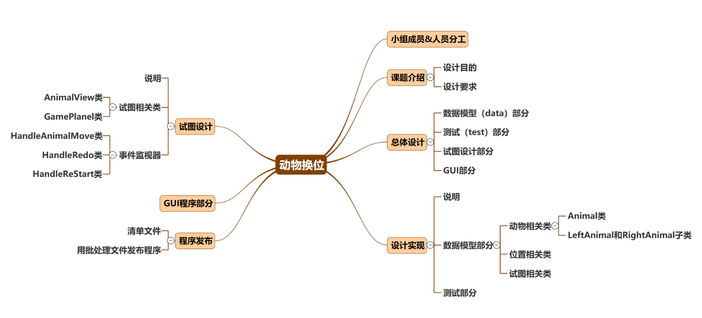
动物换位答辩基本流程

Slide 3
1
小组成员及分工

Slide 4
Part one 人员组成及分工
张雷婷
曾媛
辛红霖
王承阔
殷玲玲
需求文档、流程图
程序及源代码、测试文档及测试代码
程序发布、使用文档的编写
视图设计部分、GUI程序
答辩PPT制作、代表小组进行答辩

Slide 5
2
课题介绍

Slide 6

Part one 设计目的
设计GUI界面的动物换位游戏，游戏的结果是让两组动物互换位置。
（设计动物换位时需要编写12个Java源文件）

Slide 7
Part Two 设计要求
单击一个动物，如果该动物的前
方位置上没有动物，该动物就跳跃到该位置上，如果该动物的前方位置上有其他动物，但相隔一位的位置上没有其他动物，该动物就越过自己前面的动物跳跃至该隔位上，其他情形下该动物不能跳跃（跳跃时不能超过两个位置）。
1
在水平排列的7个位置上左、右各有3个类型相同的动物，中间的位置上没有动物。左边动物将其右侧视为自己的前进方向，右边动物将其左侧视为自己的前进方向。
2
3
4
左面的动物只能向右方跳跃，右面的动物只能向左方跳跃。
单击"撤销"按钮撤销上一次移动的动物，单击"重新开始"按钮可重新开始游戏。

Slide 8
3
总体设计

Slide 9


总体设计
01
02
数据模型(data)部分:
Animal.java、LeftAnimal.java、RightAnimal.java、Point.java、ViewForAnimal.java
测试(test)部分:
AppTest.java
03
视图设计部分:
AnimalView.java、GamePanel.java、HandleAnimalMove.java、HandleRedo.java、HandleReStart.java
GUI部分:
AppWindow.java
04
设计动物换位时需要编写12个Java源文件，分为四个部分:

Slide 10
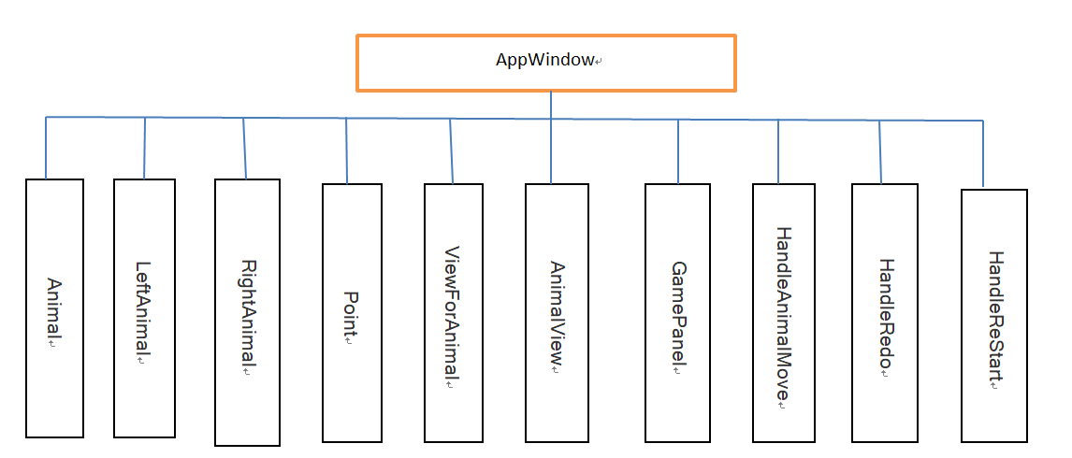
类之间的组合关系如图所示

Slide 11
4
设计实现

Slide 12
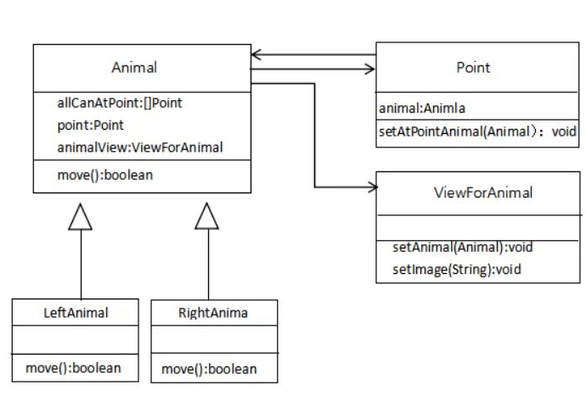
Part One 数据模型部分
根据系统设计要求在数据模型部分编写了以下类。
1.Animal类：封装了左、右动物共同的属性和行为。
2.LeftAnimal类：Animal的子类，封装了左边动物的独特行为。
3.RightAnimal类：Animal的子类，封装了右边动物的独特行为。
4.Point类：刻画动物可以到达的位置。
5.ViewForAnimal类：封装制作动物视图的方法。

Slide 13
Part One 数据模型部分
1）Animal类
根据设计要求提出动物的特点设计了Animal类用来刻画动物的数据和行为。Animal类应当组合Point类的实例，以便知道自己的位置信息。Animal类的一个重要行为是move()行为，该行为体现动物运动的特点，move()的具体实现由Animal的LeftAnimal和RightAnimal子类去完成。
（1）动物相关类
2）LeftAnimal类和RightAnimal类
Animal类的move()方法是abstract方法，move()的具体实现由Animal的LeftAnimal和RightAnimal子类按照设计要求去完成。

Slide 14
Part One 数据模型部分
2）位置相关类
根据设计要求提出的动物运动位置的特点设计了Point类，用来刻画和位置相关的数据和行为，Point类的实例称为一个点，是动物可以达到的点。Point类的实例应当组合Animal的实例，以便告知在当前位置上的是Animal的哪个实例，即该点上是哪个动物。
Animal
3）视图相关类
动物需要一个外观提供给游戏的玩家，以便玩家单击动物来运动当前动物。ViewForAnimal类是javax.swing.JComponet的子类，以便其子类具有具体的外观。另外ViewForAnima类应当组合Animal类的实例，以便确定为哪个Animal实例提供视图，即该视图是哪个动物的视图。ViewForAnimal的子类将在视图(View)设计部分给出，见试图设计部分的AnimalView类。

Slide 15
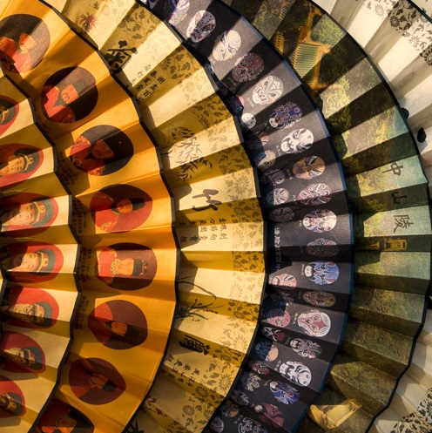
Part three 测试部分
按照源文件中的包语句相关的Java源文件保存到以下目录中：
D:\ch1\data
编译各个源文件，例如：
D:\ >javac/ch1/data/Animal.java
或一次编译全部源文件：
D:\ >javac/ch1/data/*.java
把1数据模型部分给出的类看作一个小框架，接下来用框架中的类编写一个简单的应用程序，测试左、右动物运动换位，即在命令行表述对象的行为过程，如果表述成功（如果表述困难，说明数据模型不是很合理），那么就为以后的GUI程序设计提供了很好的对象功能测试，在后续的GUI设计中，重要的工作仅仅是为某些对象提供视图界面，并处理相应的界面事件而已。
将AppTest.java源文件按照包名保存到以下目录中：
D:\ch1\test
编译源文件：D:\javac ch1/test/AppTest.java
运行AppTest类
D:\ >java ch1.test.AppTest

Slide 16
5
视图设计

Slide 17
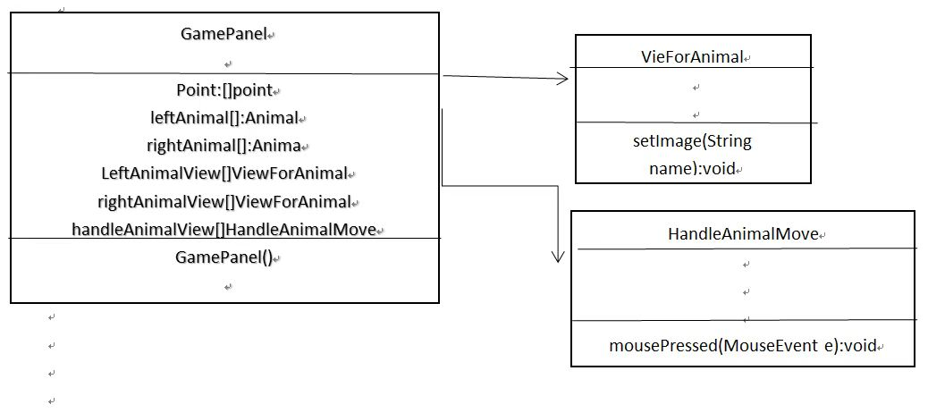
Part One 补充说明
设计GUI程序除了使用数据模型部分给出的类以外，需要使用java.swing包提供的视图（也称Java Swing框架）以及处理视图上触发的界面事件。与测试部分中简单的测试相比，GUI程序可以提供更好的用户界面，完成设计需求提出的设计要求。 GUI部分设计类如下（主要类的UML图如下图所示）。

Slide 18
Part One 补充说明
AnimalView类：其实例为动物提供外观显示。
GamePanel类：其实例用于放置动物的外观，并组合负责处理界面事件的监视器。
HandleAnimalMove类：其实例是一个监视器，该监视器负责AnimalView视图，即动物视图上触发的MouseEvent事件。当·用户在动物视图上岸下鼠标时监视器让动物执行move()方法，松开鼠标时该监视器检查用户是否成功地将左右动物互换完毕。
HandleRedo类：其实例是一个监视器，该监视器负责监视按钮上触发的ActionEvent事件，当用户单击按钮触发ActionEvent事件时，该监视器负责撤销用户移动动物的操作。
HandleReStart类：其实例是一个监视器，该监视器负责监视按钮上触发的ActionEvent事件，当用户单机按钮触发ActionEvent事件时，该监视器负责将游戏还原成最初始的样子。

Slide 19
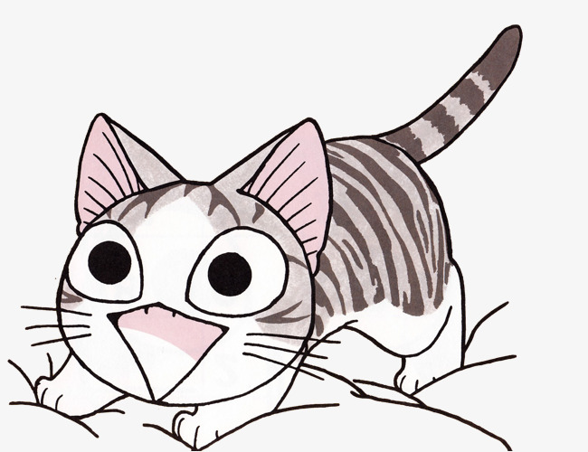

Part Two 视图相关类
1）AnimalView类 AnimalView是ViewForAnimal类的子类，实现了ViewForAnimal类中定义的abstract方法，其实例通过绘制一幅图像提供动物外观显示，例如绘制小狗或者小猫的图像（如图下所示）。

Slide 20
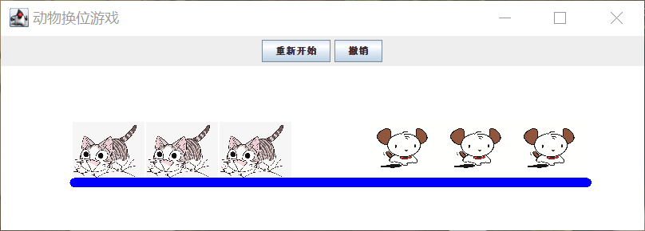
Part Two 视图相关类
2）GamePlanel类 GamePlanel类是javax,swing.JPanel类的子类，GamePlanel类的实例将AnimalView类的实例（动物视图）放置其中（如下图所示）。

Slide 21
Part Three 事件监视器
HandleAnimalMove类
HandleAnimalMove类是MouseAdapter类的子类，重写了MouseAdapter类的mousePressed(MouseEvent e)和mouseReleased(MowseEvent e)方法。在mousePressed(MouseEvent e）方法中移动动物，在mouseReleased(MouseEvent e）方法中判断用户是否成功完成动物的全部换位。
HandleReStart类
事件监视器负责处理视图上触发的用户界面事件，以便完成相应的任务。
HandleReStart类实现了ActionListener接口，重写了接口中的·actionPerformed（ActionEvent e）方法，在actionPerformed（ActionEvent e）方法中将游戏还原成最初始的样子。
HandleRedo类
HandleRedo类实现了ActionListener接口，重写了接口中的actionPerformed（ActionEvent e）方法，在actionPerformed（ActionEvent e）方法中撤销用户移动动物的操作。

Slide 22
6
GUI程序部分

Slide 23
GUI程序部分
按照源文件中的包语句将1.4节中相关的源文件保存到以下目录中：
D:\ch1\view\
编译各个源文件，例如：
D:>javac ch1/view/AnimalView.java
把数据模型和试图设计部分给出的类看作一个小框架，下面用框架中的类编写GUI应用程序，完成设计需求给出的设计要求。
将AppWindow,java原文件按照包名保存到一下目录中：
D:\ch1\gui
编译源文件：
D:>javac ch1/gui/AppWindow.java
或者一次编译全部源文件：
D:>javac/ch1/view/*.java
建立名字是image和ch1同名级别的文件夹（这里需要在D盘下建立），并将名字是cat.jip和dog.jip的图像文件保存到该image中。
AppWindow是JFrame的子类，其实例将GamePanel类的实例集成到窗体中，既提供游戏的主界面外观。
运行AppWindow类（运行效果如本章开始给出的图1.1）：
D:>java ch1.gui.AppWindow

Slide 24
7
程序发布

Slide 25
Part One 清单文件
编写以下清单文件（用记事本保存时需要将保存类型选择为“所有文件（.）”）:
ch1.mf
Manifest-Version:1.0
Main-Class:ch1.gui.AppWindow
Created-By:1.8
将ch1.mf保存到D\:,即保存在包名所代表的目录的上一层目录中。

Slide 26
Part Two 用批处理文件发布程序
在命令行中使用jar命令得到JAR文件：
D:>jar cfmAnimalGame.jar ch1.mf ch1/data/.class ch1/view/.class ch1/gui/.class
其中，参数c表示要生成一个新的JRA文件，f表示要生成的JAR文件的名字，m表示清单文件的名字。如果没有任何错误提示，在D:\下将产生一个名字是AnimalGame.jar的文件。
编写以下animalGame.bat，用记事本保存该文件时需要将保存类型选择为“所有文件(.*)”。
animalGame.bat
path.\jre\bin
pause
javaw -jar AnimalGame.jar
将animalGame.bat文件,AnimalGame.jar文件和image文件夹（软件需要其他非class文件）复制到某个文件夹中，例如名字是2000的文件夹中。然后将调试程序使用的JDK安装目录下的JRE也复制到2000文件夹中。
可以将2000文件夹作为软件发布，也可以用压缩工具将2000文件夹下所有的文件压缩成.zip或.jar发布。用户解压后双击animalGame.bat即可运行。
如果客户的计算机上有JRE，可以不把JRE复制到2000文件夹中，同时去除。bat文件中的“path.\jre\bin”内容。

Slide 27
7
课设题目部分

Slide 28
Part One 设计要求
①在AppWindow 类中增加菜单，该菜单下有3个菜单项， 分别是初级、中级和高级。 初级时，游戏中的动物是6个，中级时是8个，高级时是10个。
②在AppWindow类中增加菜单，该菜单下有两个菜单项，分别是“更改左动物图像”和“更改右动物图像”。用户单击菜单项弹出文件对话框，例如单击“更改左动物图像”菜单项，用户可以使用弹出的文件对话框为左边动物选择图像文件。
③增加音乐效果，让动物运动时程序能播放简短的声音，并且左、右动物运动时程序播放的声音不同。
④使用javax.swing.Timer类增加计时功能。
⑤如果完成了④，可为各个级别增加相应的“英雄榜”，用户成功完成动物换位后，如果成绩能排进前3名就弹出一一个对话框，将用户的成绩保存到"英雄榜”。
⑥为每个级别的菜单项增加一一个子菜单项，负责查看该级别的“英雄榜”。

Slide 29
8
测试文档部分

Slide 30
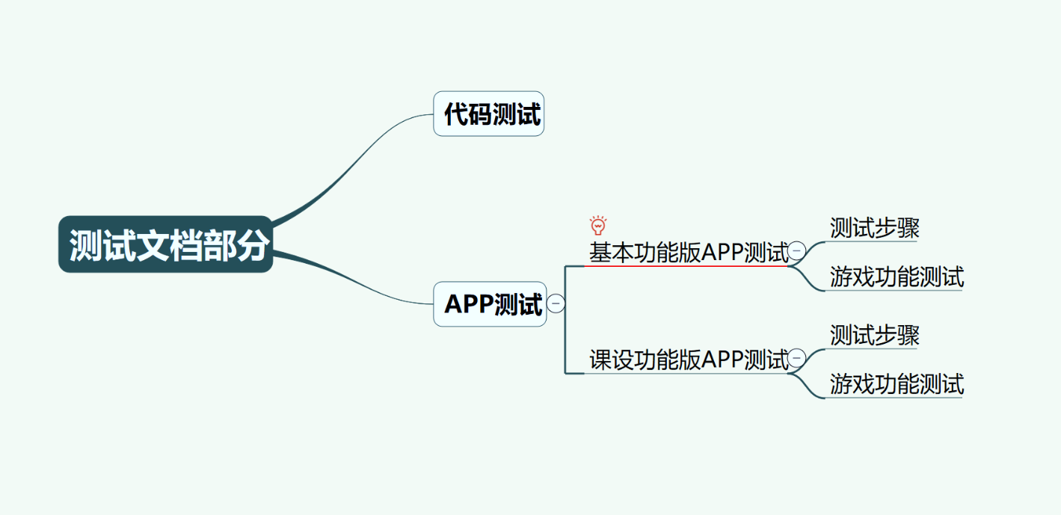
说明流程

Slide 31
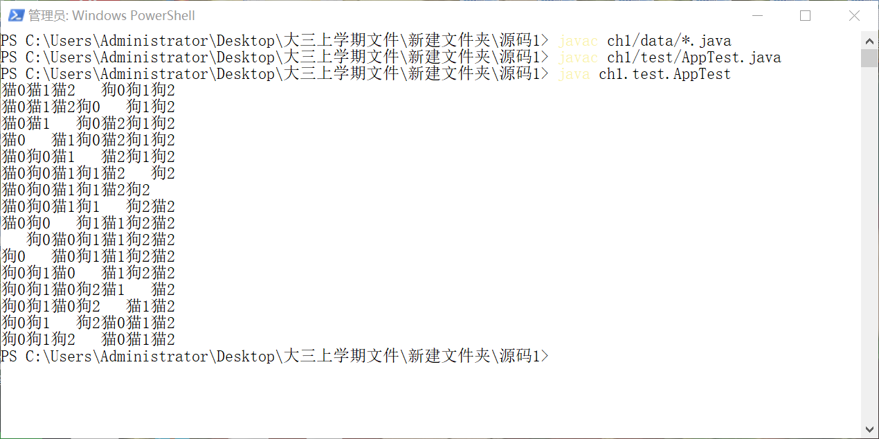
Part One 代码测试
运行AppTest类，运行结果如图所示
按照源文件中的包语句相关的Java源文件保存到以下目录中，一次编译全部源文件：
D:\ >javac/ch1/data/*.java
把给出的类看作一个小框架，下面用框架中的类编写一个简单的应用程序，测试左、右动物运动换位，即在命令行表述对象的行为过程，如果表述成功（如果表述困难，说明数据模型不是很合理），那么就为以后的GUI程序设计提供了很好的对象功能测试，在后续的GUI设计中，重要的工作仅仅是为某些对象提供视图界面，并处理相应的界面事件而已。
将AppTest.java源文件按照包名保存到以下目录中：
D:\ch1\test
编译源文件：D:\javac ch1/test/AppTest.java

Slide 32
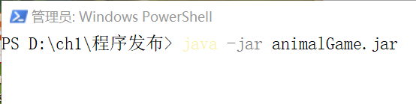
Part Two APP测试
1、课本代码实现的基本功能版本的app测试：
1）测试步骤：
打开命令窗口，输入：java -jar animalGame.jar 得到下图
回车得到app视图如图所示：

Slide 33
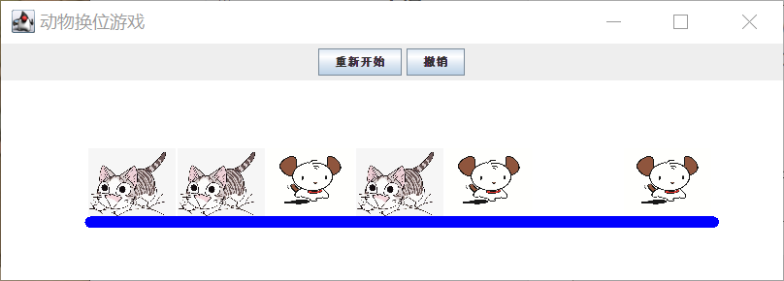
Part Two APP测试
2）游戏功能测试：
游戏基本功能测试：【图片名：游戏基本功能】
游戏基本功能

Slide 34
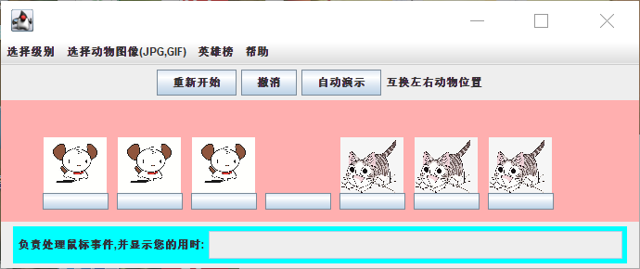
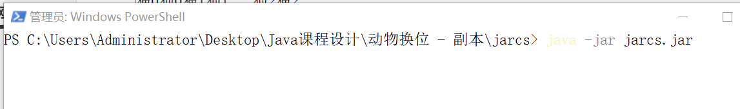
Part Two APP测试
2、完成课设题目版的app测试：
1）测试步骤：
打开命令窗口，输入：java -jar jarcs.jar
得到如下图：
回车得到app视图如图所示：

Slide 35
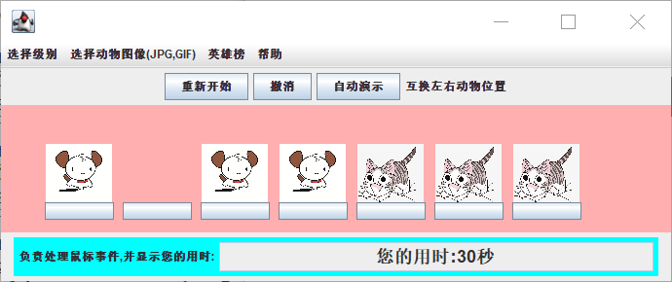
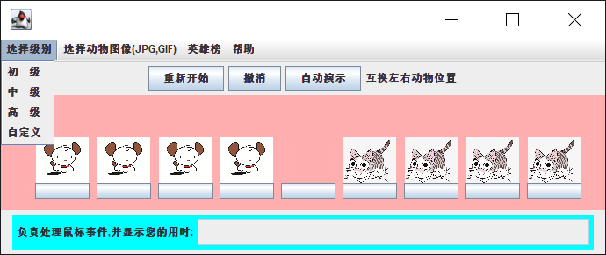
Part Two APP测试
2、完成课设题目版的app测试：
2）游戏功能测试：
游戏功能如图所示基本游戏功能实现。
难易级别选择功能的实现：

Slide 36
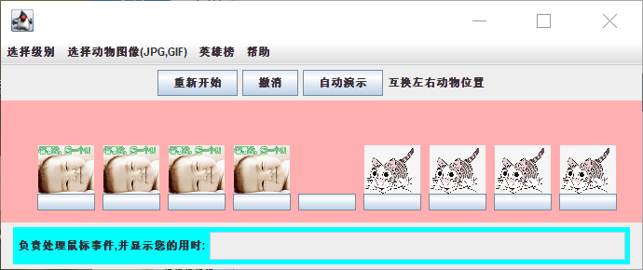
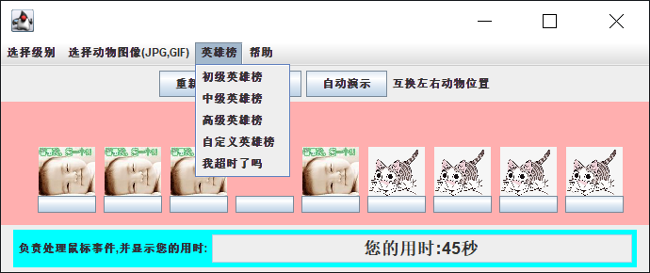
Part Two APP测试
2、完成课设题目版的app测试：
2）游戏功能测试：
小猫小狗图片可自行选择功能如下图所示：
英雄榜排行功能：

Slide 37
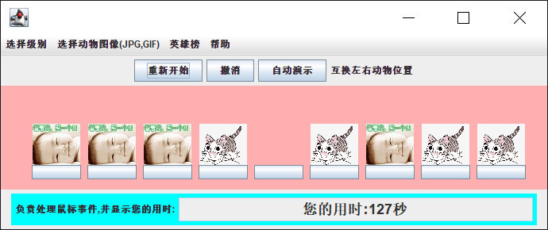
Part Two APP测试
2、完成课设题目版的app测试：
2）游戏功能测试：
计时功能如下：

Slide 38
THANK YOU

